Slide 1

YOUR LOGO
电影《流浪地球》的观众评价的数据分析
汇报人：董奇文
小组成员：董奇文，王佳辉，魏静

Slide 2

选题背景
2019年贺岁档电影热闹得不亦乐乎，其中大刘
作品改编的《流浪地球》更是凭口碑一路低开
高走，在黄渤、沈腾、韩寒、星爷、成龙大哥
和小猪佩奇众星云集的贺岁档电影中脱颖而出，
以7天23.47亿成为了票房冠军。
然而在票房大卖的同时，其豆瓣电影的评分却从8.5一路滑落到7.9，出现大量的差评。到底这部号称中国首部硬核科幻电影总体口碑如何？是否值得一看呢？

Slide 3

CONTENTS
01. 分析目标
02. 分析内容
03. 分析步骤
04. 总体分析

Slide 4
1.电影流浪地球中的各评分数量
2.高低分跟那些演员有关
1.分析目标
W
O
T

Slide 5
2.分析内容
文件（data.csv）中包含“content”，“gender”，“id”，“nick”，“replyCount”，“score”，“time”等信息。首先读取全部信息去重；然后提前需要 的信息并进行去空处理；接着对提取的干净信息进行统计分析；最后生成相应的图。

Slide 6
3.分析步骤
3.1 csv文件信息读取
读取文件信息并去重，保存成DataFrame格式
import pandas as pd
import numpy as np
import matplotlib.pyplot as plt
import matplotlib as mpl
%matplotlib inline
#设置中文标签的显示
plt.rcParams['font.sans-serif'] = ['SimHei'] #设置显示中文字体

Slide 7
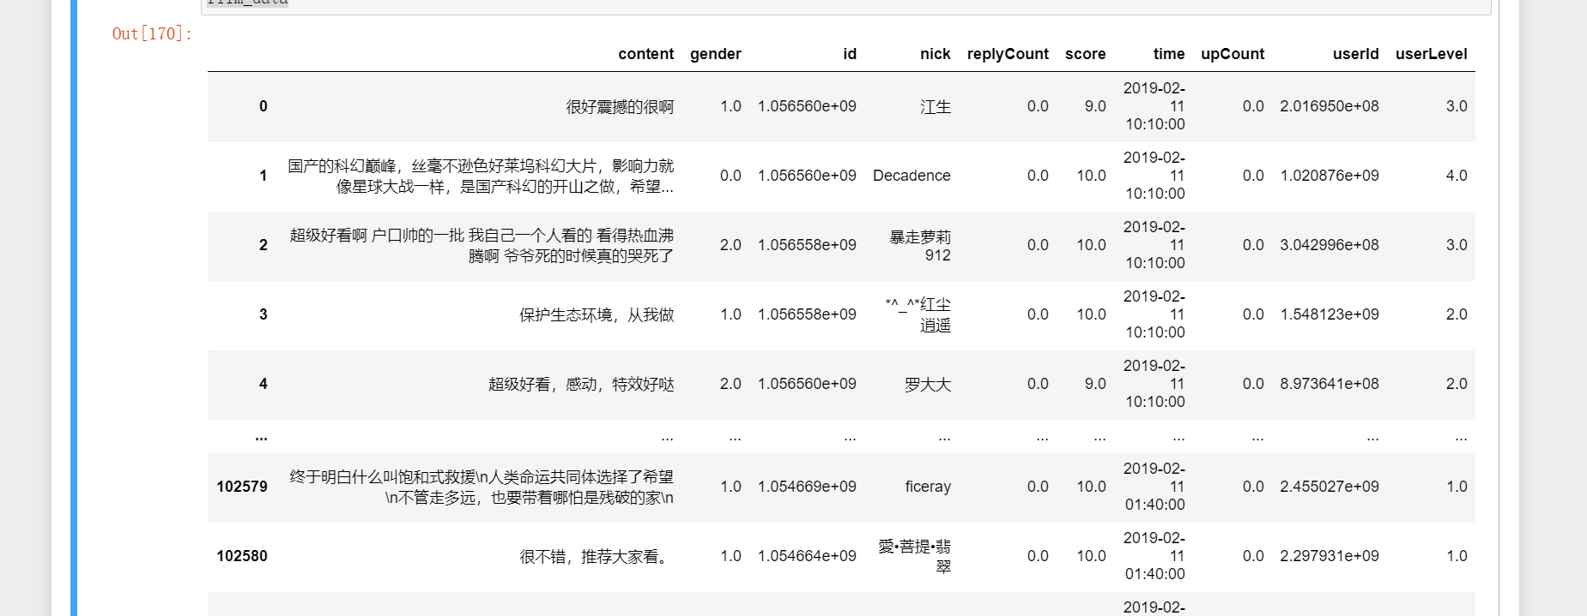
#读取csv中的数据，以“;”作为分隔符来添加字段名
film_data = pd.read_csv('data.csv', delimiter=',', encoding='utf8')
film_data

Slide 8
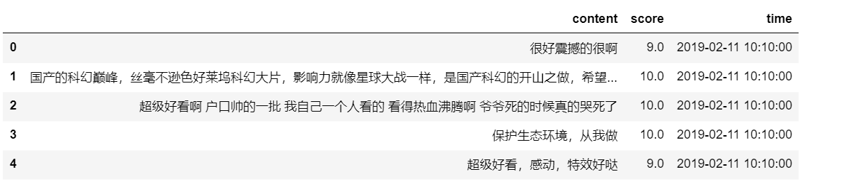
3.2 数据清洗
提取信息并进行去空、规范化处理
#提取有效的列
dyxx = film_data.loc[:,['content','score','time']]
dyxx.head()

Slide 9
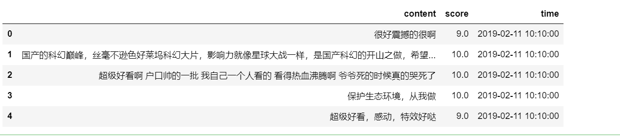
#提取需要的列并去空
film_data = film_data[['content','score','time']].dropna()
film_data.head()
点击输入正文

Slide 10
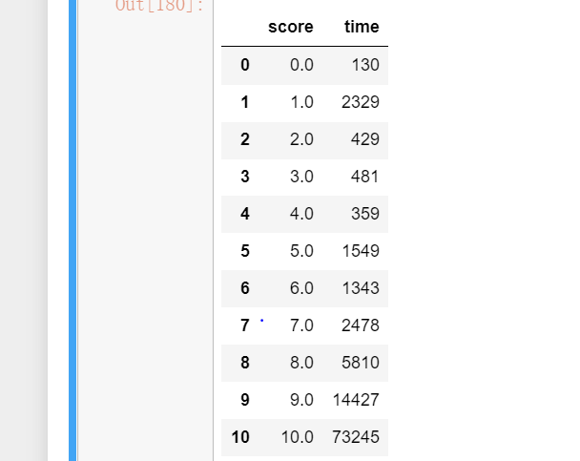
3.3数据分析
分别对评分数量、各演职员总体提及次数、各演职员平均分、各演职员低分提及百分比进行统计，根据统计信息生成相应图形，并对统计信息进行分析
3.3.1对评分数量进行统计
film_type = film_data.groupby(film_data['score'])['time'].count().reset_index()
film_type

Slide 11
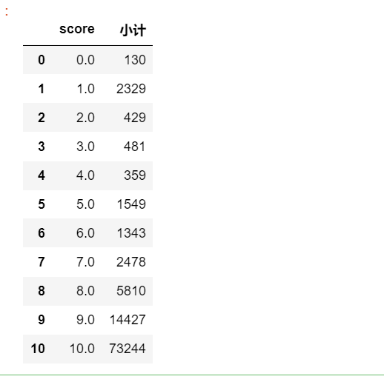
#将“time”改为“小计”
film_type.rename(columns={'time':"小计"},inplace=True)
film_type
点击输入正文

Slide 12
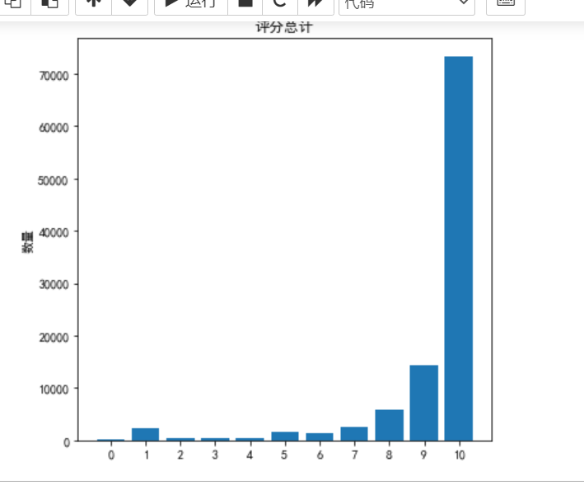
# 绘图-评分总计
fig = plt.figure(figsize=(6,6))
ax = fig.add_subplot(111)
ax.set_title('评分总计')
ax.set_ylabel('数量')
ax.set_xticks(film_type['score'])
ax.bar(film_type['score'],film_type['小计'])
plt.show()
点击输入正文

Slide 13
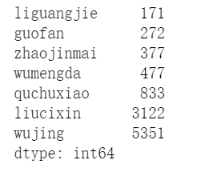
3.3.2对各演职员总体提及次数进行统计
mapping = {'liucixin':'刘慈欣|大刘', 'guofan':'郭帆', 'quchuxiao':'屈楚萧|刘启|户口', 'wujing':'吴京|刘培强',
'liguangjie':'李光洁|王磊', 'wumengda':'吴孟达|达叔|韩子昂', 'zhaojinmai':'赵今麦|韩朵朵'}
for key, value in mapping.items():
film_data[key] = film_data['content'].str.contains(value)
# 总体提及次数
staff_count = pd.Series({key: film_data.loc[film_data[key], 'score'].count() for key in mapping.keys()}).sort_values()
staff_count

Slide 14
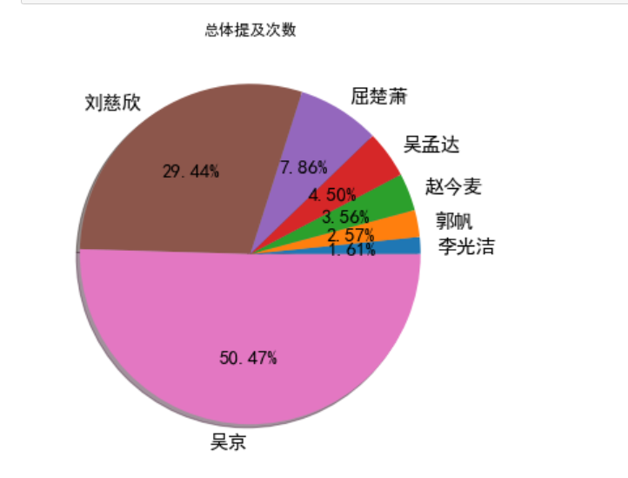
# 绘图-总体提及次数
fig = plt.figure(figsize=(6,6))
ax = fig.add_subplot(111)
x = ('李光洁', '郭帆', '赵今麦', '吴孟达', '屈楚萧', '刘慈欣', '吴京')
ax.set_title('总体提及次数')
ax.pie(staff_count.values,labels=x,textprops={'fontsize':15,'color':'black'}, autopct="%1.2f%%", shadow=True)
plt.show()

Slide 15
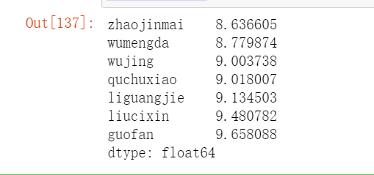
3.3.3对各演职员平均分进行统计
#《流浪地球》演职员平均分
average_score = pd.Series({key: film_data.loc[film_data[key], 'score'].mean() for key in mapping.keys()}).sort_values()
average_score

Slide 16
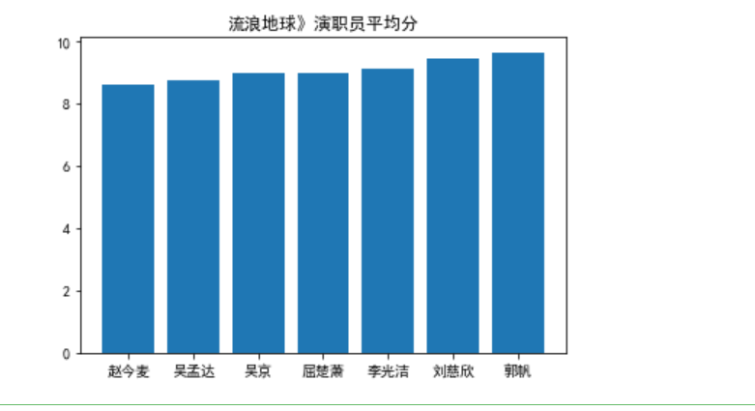
# 绘图-流浪地球》演职员平均分
y = ('赵今麦', '吴孟达', '吴京', '屈楚萧', '李光洁', '刘慈欣', '郭帆')
plt.bar(y, average_score.values)
plt.show()

Slide 17
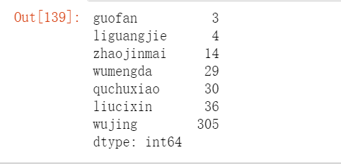
3.3.4对各演职员低分提及百分比进行统计
#各演职员低分评论中被提及次数
staff_count_low = pd.Series({key: film_data.loc[film_data[key]&(film_data['score']<5), 'score'].count() for key in mapping.keys()}).sort_values()
staff_count_low

Slide 18
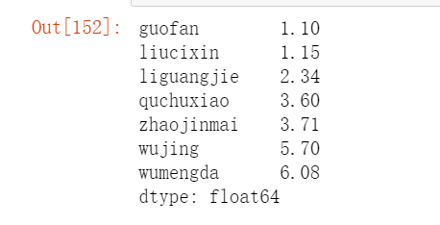
#各演职员低分提及百分比
staff_count_pct = np.round(staff_count_low/staff_count*100, 2).sort_values()
staff_count_pct

Slide 19
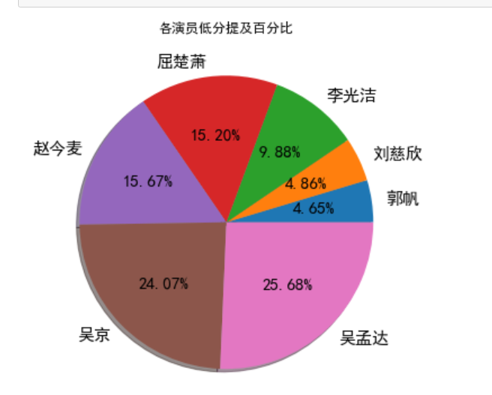
# 绘图-各演员低分提及百分比
fig = plt.figure(figsize=(6,6))
ax = fig.add_subplot(111)
z=('郭帆', '刘慈欣', '李光洁', '屈楚萧', '赵今麦', '吴京', '吴孟达')
ax.set_title('各演员低分提及百分比')
ax.pie(staff_count_pct.values,labels=z,textprops={'fontsize':15,'color':'black'}, autopct="%1.2f%%", shadow=True)
plt.show()

Slide 20
4.总体分析
1.评分中明显10分9分占绝大多数，低分很少
2.演职员郭帆，刘慈欣平均分较高，赵今麦，吴孟达较低。低分低级百分比吴孟达和吴京最高， 所以高分与郭帆刘慈欣有关，低分与吴孟达吴京有关

Slide 21
YOUR LOGO
蓝色商务通用PPT模板
感谢您的聆听
汇报人：董奇文

